Slide 1
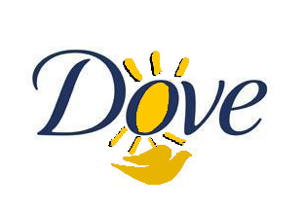
Plano Operacional de Marketing
SUNSON Protect
Elaborado por:
Ana Antunes
Ana Rita Lobo
Daniela Penela
Mariana Tavares
Rita Silva

Slide 3
Porque um Protector Solar?
Plano Operacional de Marketing
SUNSON Protect
Oportunidades
Maior intensidade dos raios UV atingindo níveis muito elevados;
Maior sensibilidade da população para a protecção da pele.
Ameaças
Mercado com marcas de elevada notoriedade
Crise económica
Pontos Fortes
Preocupação com o cuidado da pele e beleza;
Reconhecimento da marca.
Pontos Fracos
Marca que não atrai os jovens;
Tem vindo a perder quota de mercado nos últimos anos;

Slide 4
Para quem?
Plano Operacional de Marketing
SUNSON Protect
TARGET
Crianças com idades compreendidas entre 4 e os 8 anos;
Habitação em zonas litorais e caracterizadas como urbanas;
Classe social que apresente uma situação económica estável;
Preocupação com a saúde e com os novos problemas da sociedade actual;

Slide 5
Como se posiciona?
Plano Operacional de Marketing
SUNSON Protect
Identificação
Elevada notoriedade
Detém a confiança de grande parte dos consumidores
Diferenciação
Atractividade da embalagem
Facilidade de utilização

Slide 6
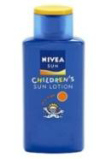
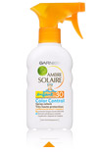
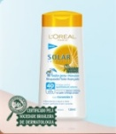
Com quem concorremos?
Plano Operacional de Marketing
SUNSON Protect
Garnier Ambre Solaire Crianças
Nivea Sun Kids
Solar Expertise Loção para Crianças

Slide 7
O PRODUTO…
Plano Operacional de Marketing
SUNSON Protect
Produto base
(Protector solar para crianças de FPS 50)
Produto não oleoso
Aplicador inovador

Slide 9
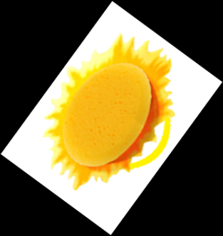
O PRODUTO…
Plano Operacional de Marketing
SUNSON Protect
Filtro resistente à água e ao suor
Complexos Antioxidantes
Emulsão hidratante de Manteiga de cacau e Karité
Embalagem:
Melhor conservação do produto
Materiais Renováveis
Produto aumentado
(1º nível)
Qualidade:
Informativa
Nova tecnologia Suncomplex
Marca

Slide 10
Plano Operacional de Marketing
SUNSON Protect
O PRODUTO…
Produto aumentado
(2º nível)
Receptividade às reclamações dos consumidores
Devolução do valor da compra em caso de alergia/irritação da pele
Acesso a dermatologistas credenciados
Realização de testes de qualidade

Slide 11
Qual o seu PREÇO?
Plano Operacional de Marketing
SUNSON Protect
Procura
17€-20€
Política de Desnatação ou Skimming
14,99 €
Custo
7€
Concorrência
13€

Slide 12
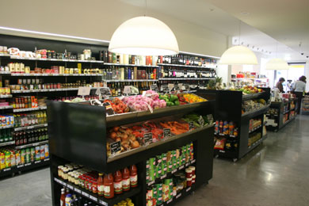
Como DISTRIBUIR?
Plano Operacional de Marketing
SUNSON Protect
Aproveitamento das relações com canais de distribuição já existentes
Distribuição Intensiva
Sistema de distribuição vertical controlado
Circuito de distribuição indirecto longo
Canal Take Home
Expositores, topos de gôndola, ilhas
Prateleiras intermédias
Ofertas especiais
Notes:
rita

Slide 14
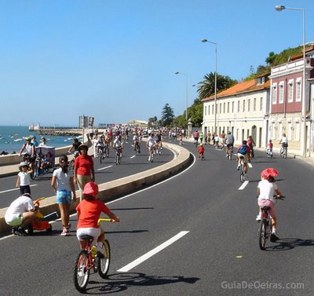
Como COMUNICAR?
Plano Operacional de Marketing
SUNSON Protect
Adopção das políticas above e below the line.
Above the line – Plano de Publicidade
www.dove.pt

Slide 15
Como COMUNICAR?
Plano Operacional de Marketing
SUNSON Protect
Below the line – Promoção Vendas, Relações Públicas
Promoção de vendas
Oferta de produtos: bola de praia ou molde
Descontos: protector + creme hidratante
Relações Públicas
Actividade ao público: na praia com crianças
Publicações
Demonstrações: ilha com o protector
Força de Vendas – Remuneração aos melhores vendedores

Slide 16
A IMPLEMENTAÇÃO…
Plano Operacional de Marketing
SUNSON Protect
Recursos Temporais:
1º Fase:
Lançamento do Produto
2º Fase:
3º Fase:
Novo investimento em publicidade (grandes dimensões)
Avaliação ao desempenho do produto
Notes:
Rita/carochinha

Slide 17
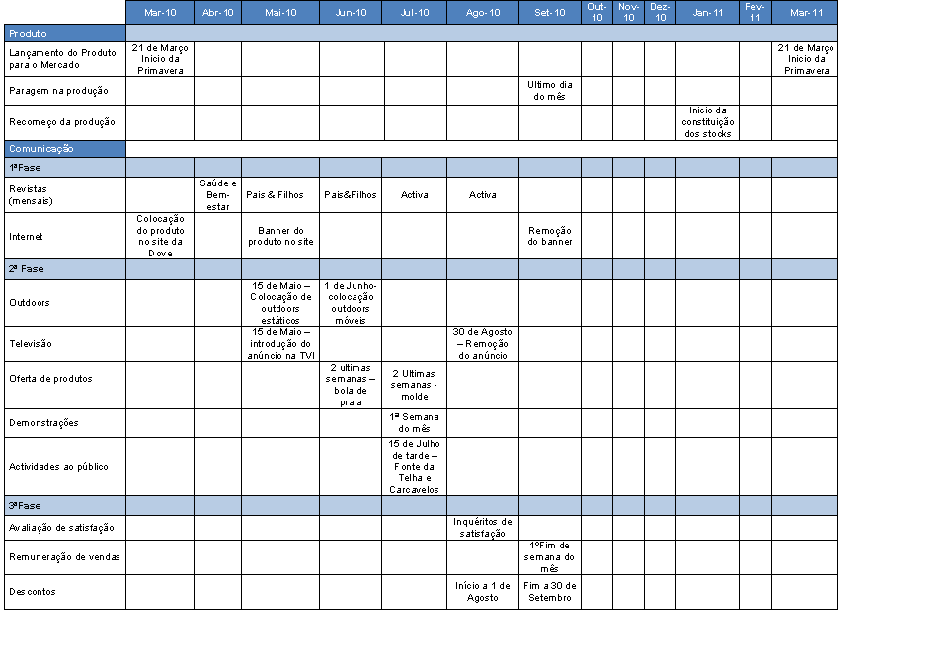
Notes:
mariana

Slide 18
O CONTROLO…
Plano Operacional de Marketing
SUNSON Protect
Plano de contingência – Produto
Estudo de mercado a meio de Agosto
Plano de contingência – Preço
Análise das vendas e estudo de mercado sobre o motivo da Não aquisição
Após uma avaliação intensiva - a redução do preço
Plano de contingência – Distribuição
Controlo intensivo durante o primeiro ano do produto
Diminuição gradual do controlo, se objectivos forem atendidos
Plano de contingência - Comunicação
Planos mensais para avaliar notoriedade e a afectividade ao produto
Pouca importância – explicar eficazmente benefícios e vantagens do produto
Reformular tendo em conta as opiniões encontradas
Alargar a distribuição para além do sistema tradicional, caso tal não aconteça
Caso a concorrência lance um novo produto - Campanha que reúna os diversos produtos da marca.
Notes:
dani

Slide 19
Plano Operacional de Marketing
SUNSON Protect

